Slide 1
Мой друг светофор средняя группа
Подготовили: воспитатели средней группы Бунчужная Н.А. Мельникова С. В.

Slide 2
Вид проекта: творческо-информационный Продолжительность: 1 месяц Участники проекта: дети средней группы, родители, воспитатели. Основное направление проекта – предупреждение детского дорожно-транспортного травматизма

Slide 3
Паспорт проекта
Актуальность:
Актуальность и просто жизненная необходимость обучения детей Правилам дорожного движения несомненна. В 2013 году, по данным региональной Госавтоинспекции, с участием несовершеннолетних в Иркутской области зарегистрировано 159 ДТП, в результате которых 9 детей погибли и 166 получили ранения. Причинами такого положения дел являются прежде всего отсутствие должного контроля за детьми со стороны взрослых и отсутствие у детей навыков безопасного поведения на дороге. Важно в дошкольном возрасте заложить фундамент жизненных ориентировок в окружающем, и всё, что ребёнок усвоит в детском саду, прочно останется у него навсегда. Поэтому учить детей дорожной грамоте, культуре поведения в общественном транспорте, следует с самого раннего детства. Известно, что привычки, закреплённые в детстве, остаются на всю жизнь, поэтому одной из важных проблем в обеспечении безопасности дорожного движения является профилактика детского дорожного травматизма в дошкольных учреждениях. Поэтому изучение Правил дорожного движения, является одной из главных задач на сегодняшний день, а способствовать этому будет работа над проектом, посвящённая изучению Правил дорожного движения. Дети – наше будущее, и их безопасность зависит только от нас самих.

Slide 4
Ожидаемые результаты
- знать алгоритм перехода дороги «остановись-посмотри-перейди»; - иметь представления о видах транспорта (воздушный, наземный, водный); - различать на дороге транспортные средства(пассажирские, грузовые, оперативные); - различать наземный пешеходный переход и средство регулирования дорожного движения(светофор), - Будет привито желание выполнять данные правила самими и привлекать к этому родителей.
- Сформируются представления и закрепятся знания о разнообразии видов транспорта и транспортных средствах, а также пешеходных переходах, дорожных знаках.
- Сформируются умения ориентироваться на улицах города. Повысится познавательный интерес к жизни улицы.
- воспитать грамотных пешеходов

Slide 5
Паспорт проекта
Цель: формирование навыков безопасного поведения на дорогах.
Задачи: • Создавать условия для сознательного изучения детьми Правил дорожного движения; • Формирование у детей способности к предвидению возможной опасности в конкретно меняющейся ситуации и построению адекватного безопасного поведения. • Вырабатывать у дошкольников привычку правильно вести себя на дорогах; • Воспитывать в детях грамотных пешеходов.

Slide 6
Предварительная работа
1. Знакомство с литературными произведениями: Г.П. Шалаева «Новейшие правила поведения для воспитанных детей», С. Михалков «Скверная история», В. Лебедев-Кумач «Про умных зверушек», Л. Лущенко «Светофор»
2.Рассматривание дидактических картинок с изображениями различных видов транспорта, 3. Использование дидактических и настольных игр: «Собери машину», «Светофор», «Азбука пешехода».

Slide 7
Этапы проекта:
Подготовительный этап:
Определение актуальности темы, предложение идеи детям о предстоящем проекте, формулировка проблемы, определение предполагаемых результатов проекта.
Основной этап: Реализация проекта в различных формах, методах и приемах совместной взросло-детской деятельности, целевые прогулки с детьми.
Изготовление пособий, оформление развивающей среды группы, создание макетов улицы, беседы с детьми, изготовление информационного стенда для родителей.
Заключительный этап: Организация выставки-конкурса продуктов художественной деятельности изготовленных совместно родителями с детьми. Изготовление макета улицы

Slide 8
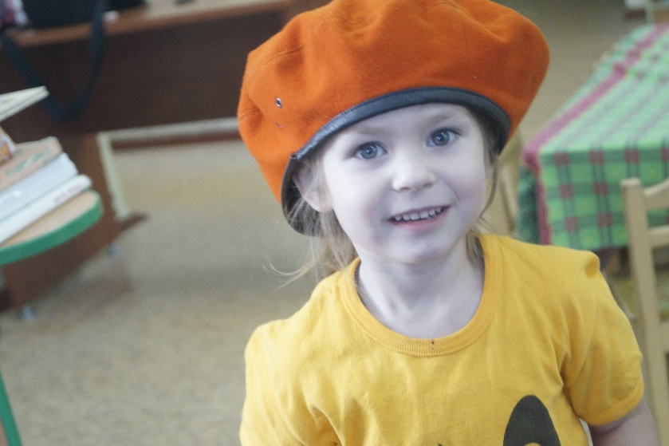
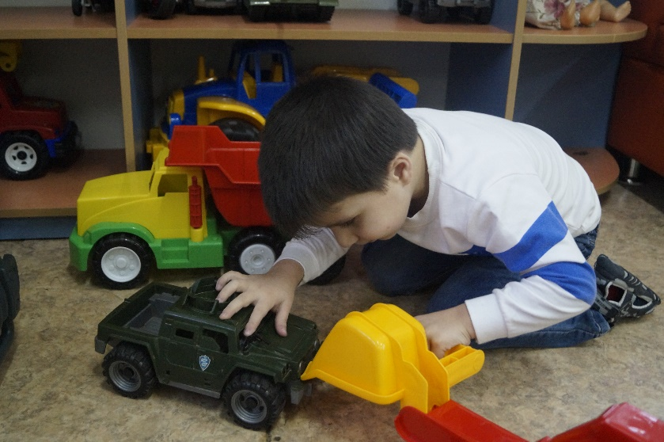
Социально-коммуникативное развитие
Сюжетно-ролевая игра «Шоферы»
Конструирование «Гараж», «Дорога для машин»
Ситуативные беседы: «На чем ездят люди», «Я перехожу дорогу»
Наблюдение за транспортом

Slide 9
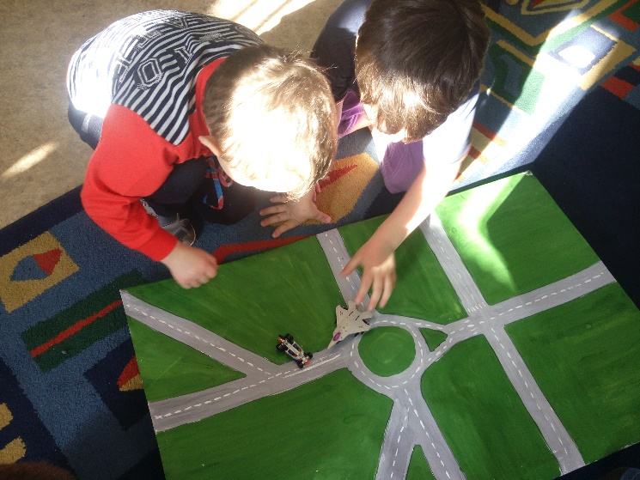
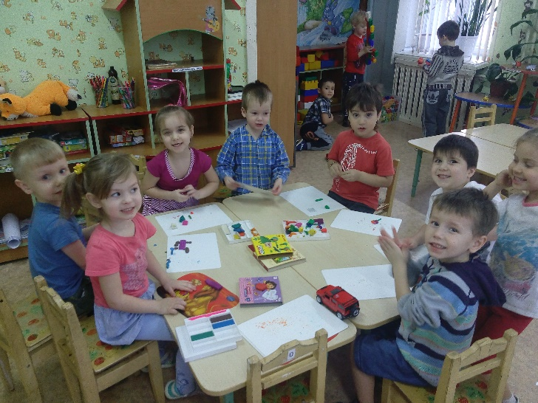
Познавательное развитие
Дидактические игры:
«Из чего состоит машина», «Собери машину по частям», «Назови цвета светофора», «Плавает, летает, едет»
Просмотр мультфильма «Уроки тетушки Совы. Дорожная азбука»
ИОС «Водители»
Занятие «Наши друзья на дороге», «Машины на нашей улице»

Slide 10
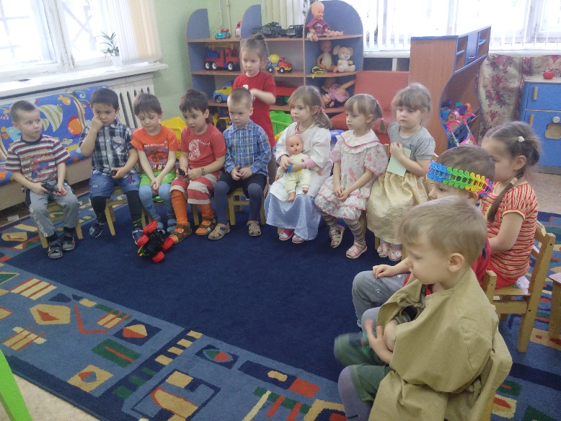
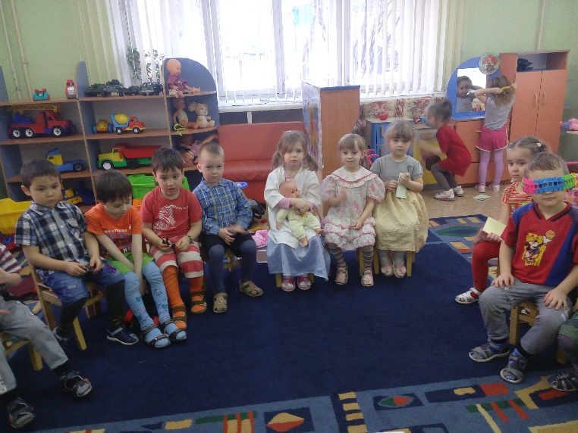
Речевое развитие
Пальчиковая гимнастика «Машина», «Автомобиль»
Разучивание стихотворения А. Барто «Грузовик»
Чтение стихотворения И. Токмаковой «На лошадке ехали…»,
Разгадывание загадок о транспорте

Slide 11
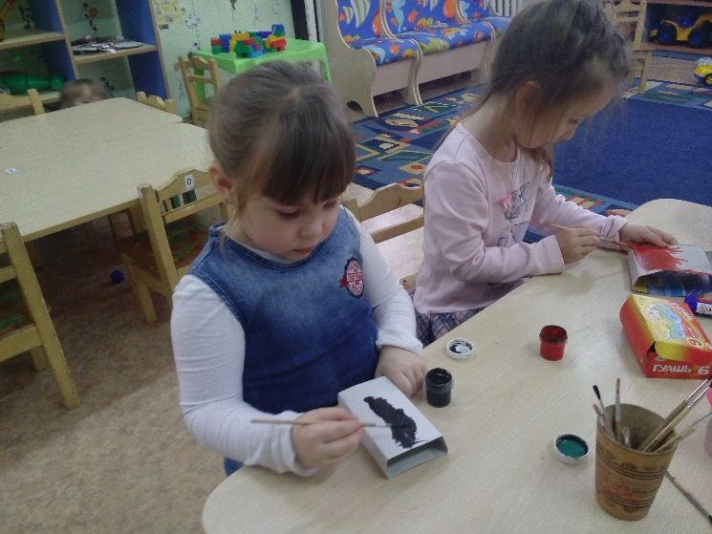
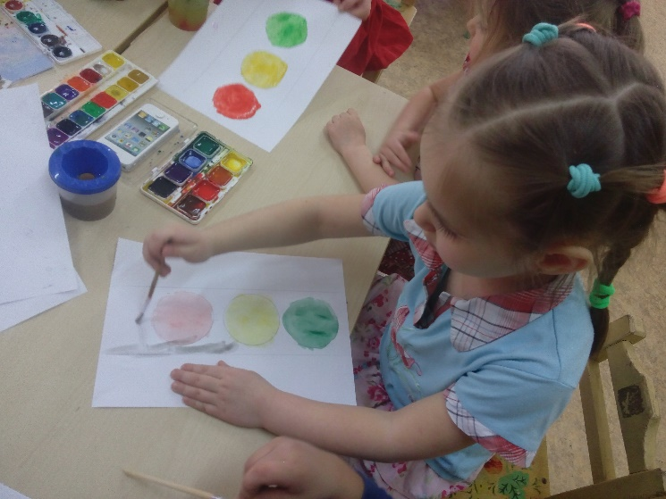
Художественно-эстетическое развитие
Рисование «Светофор», «Машина»
Раскрашивание «Транспорт»»
Инсценирование песни «Мы в автобусе сидим»

Slide 12
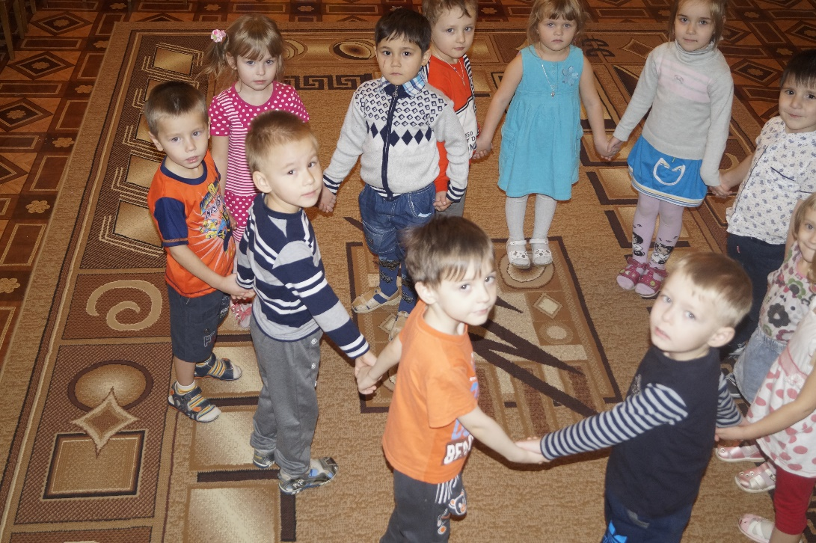
Физическое развитие
Подвижные игры:
«Воробышки и автомобили», «Цветные автомобили»
«В гости к Светофорчику»

Slide 13
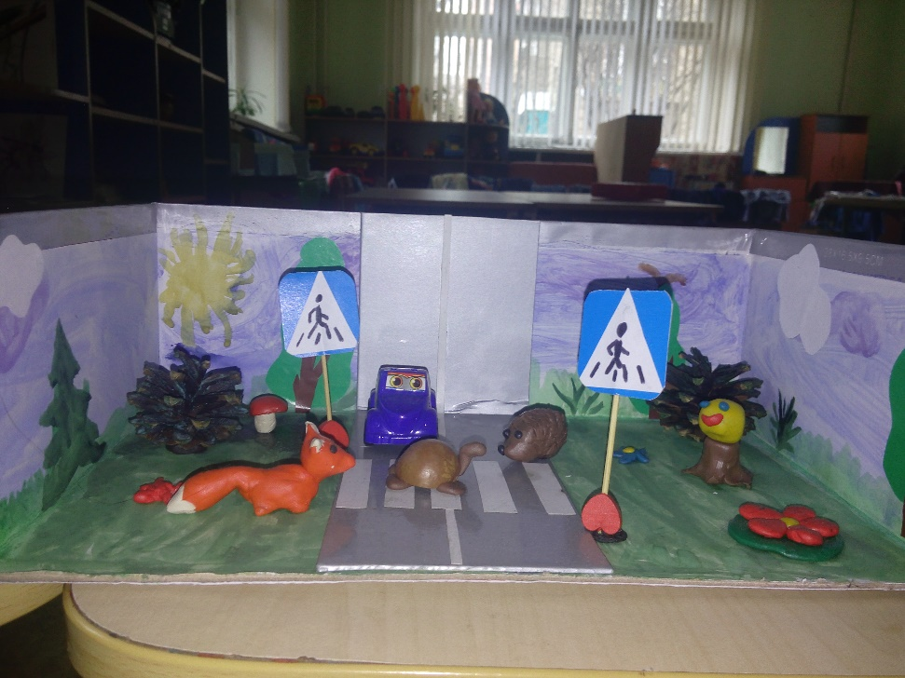
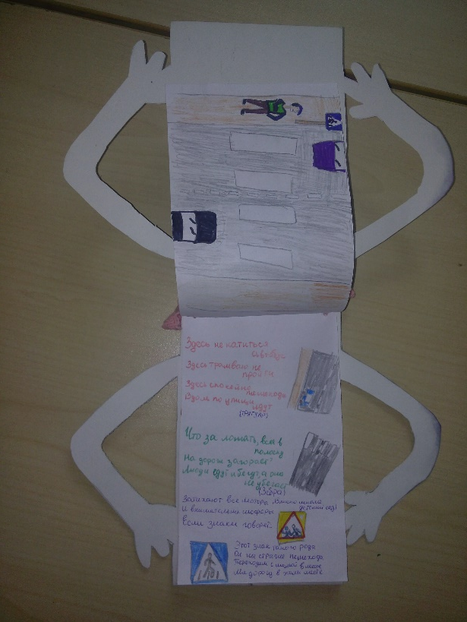
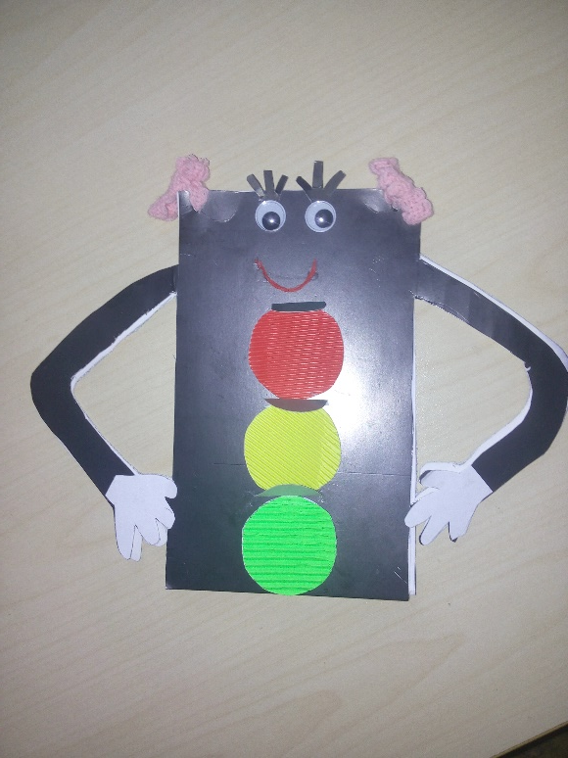
Взаимодействие с семьями воспитанников

Slide 14
Методическое обеспечение

Slide 15
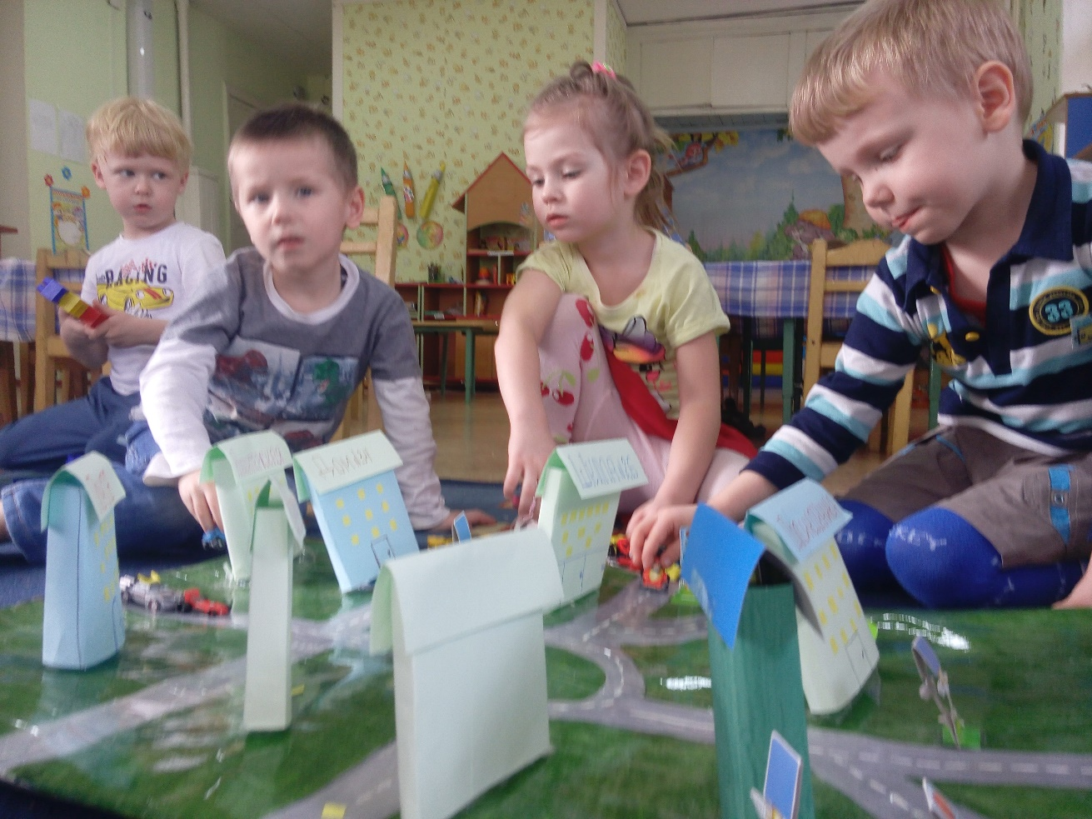
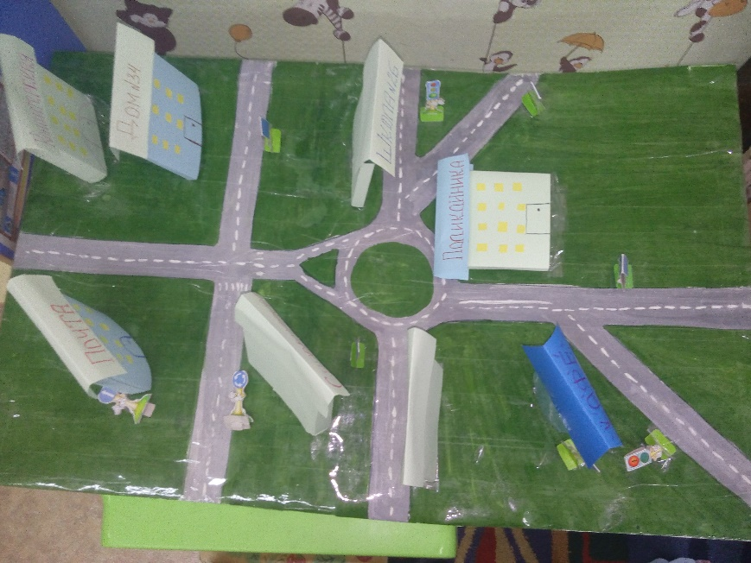
Продукт проектной деятельности
Изготовление макета «Макет улицы»

Slide 16
Результат проекта
Дети знают:
Участниками движения на дороге являются пешеходы и водители;
пешеходы передвигаются по тротуару, а транспорт по проезжей части дороги;
переходить дорогу можно только на пешеходном переходе; светофор нужен для регулирования движения на дороге и обозначает: красный – стой, желтый – жди, зеленый – иди;
дорогу переходить надо шагом, держа взрослых за руку;
играть и баловаться на дороге нельзя;

Slide 17
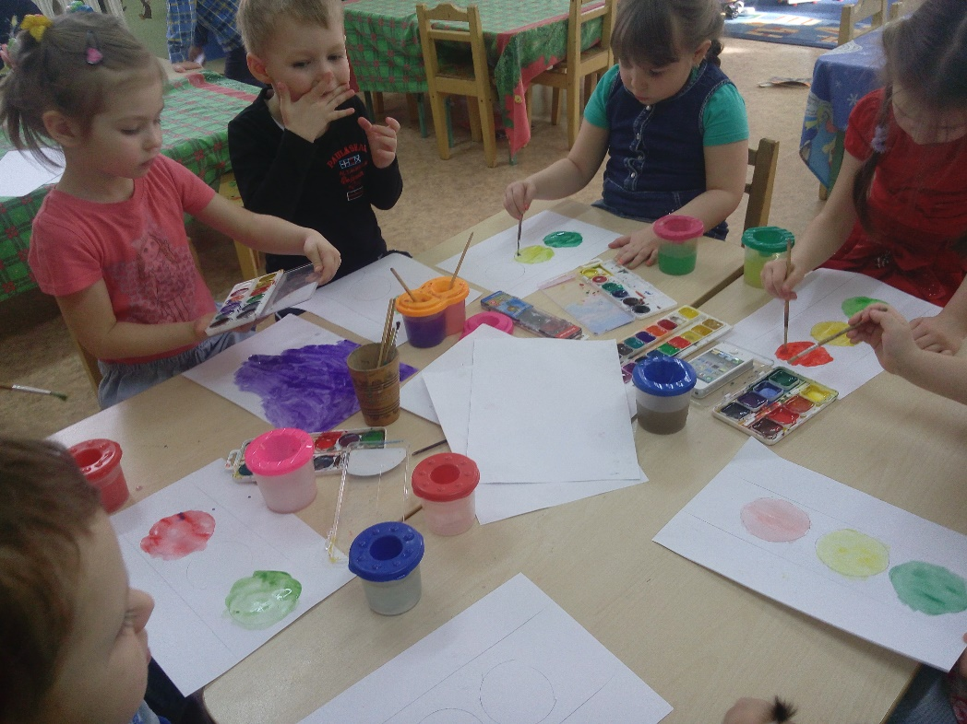
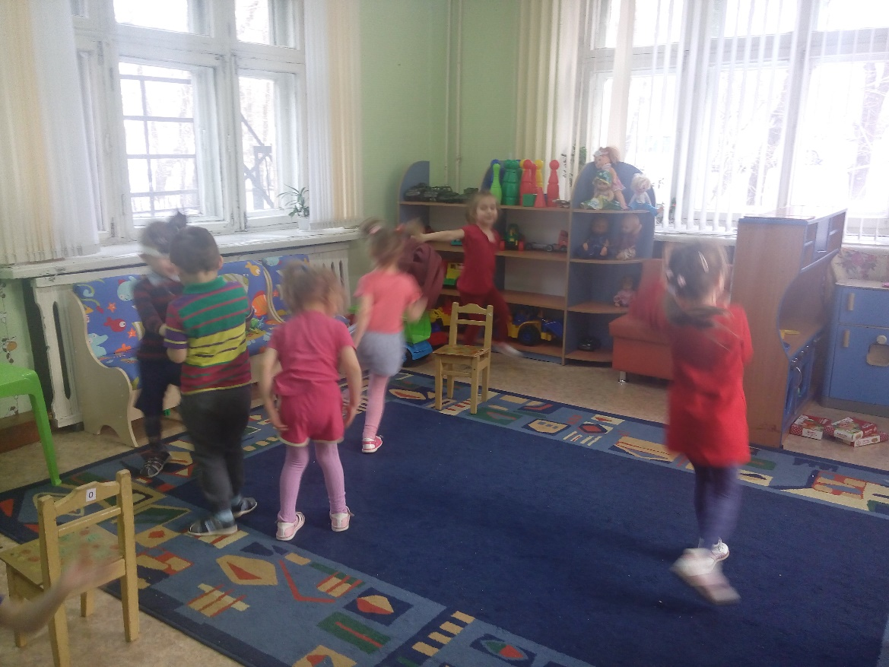
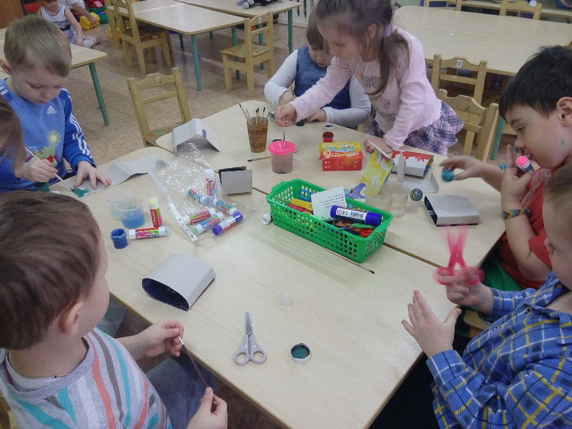

Slide 18
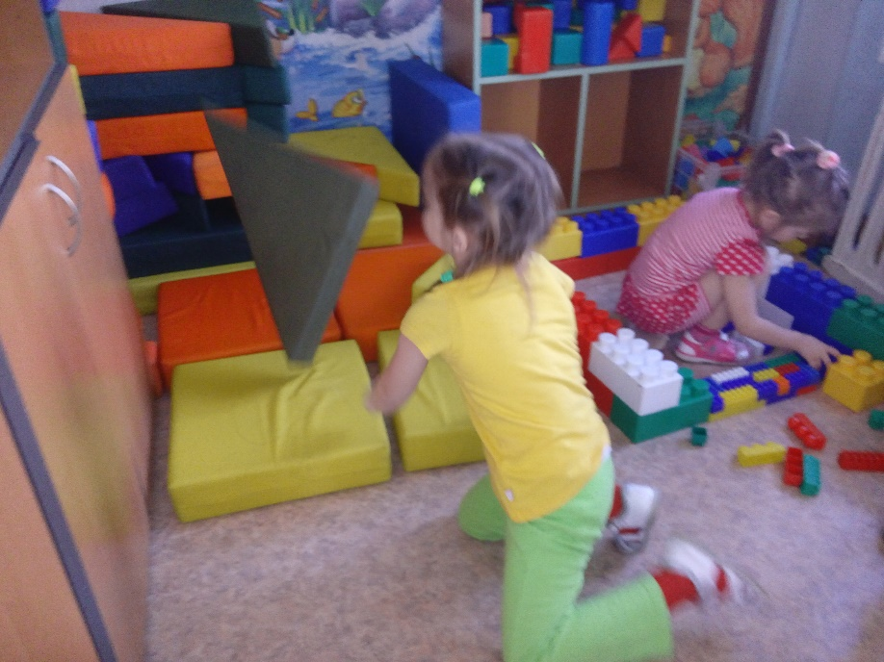
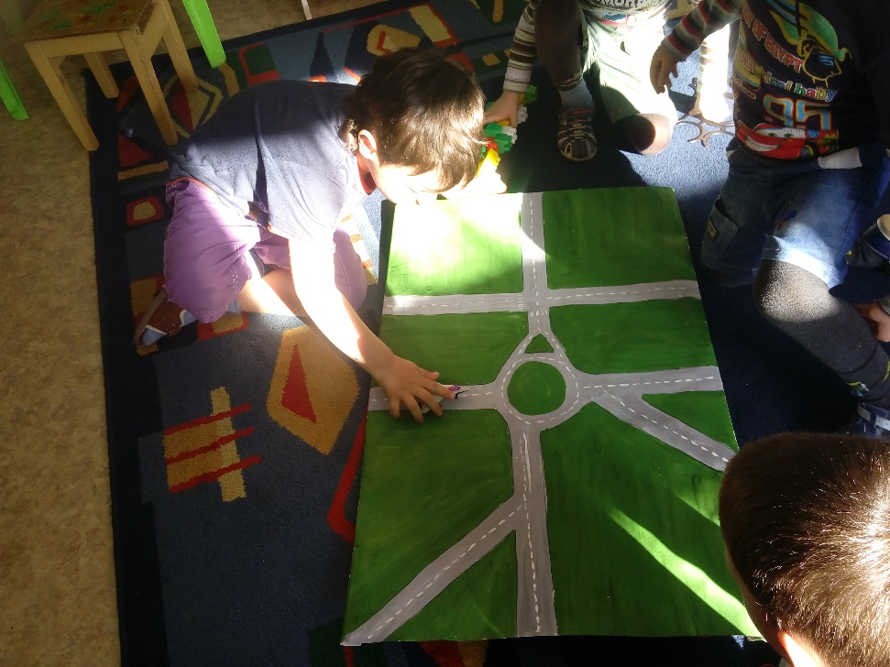
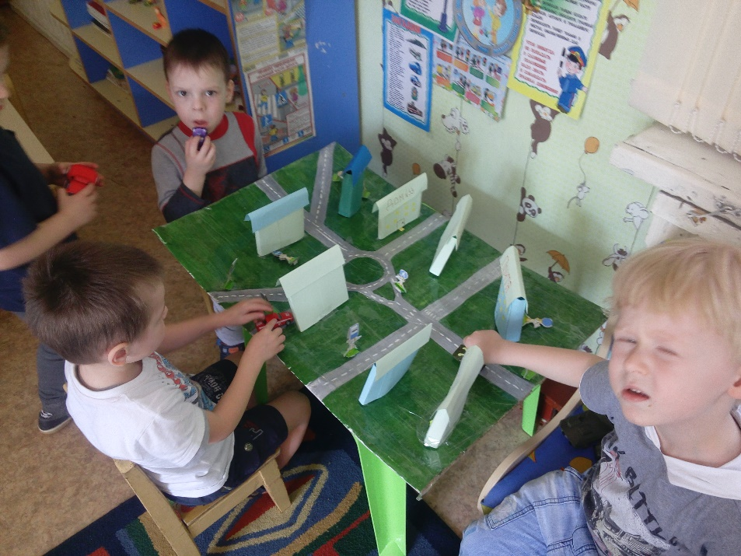

Slide 19
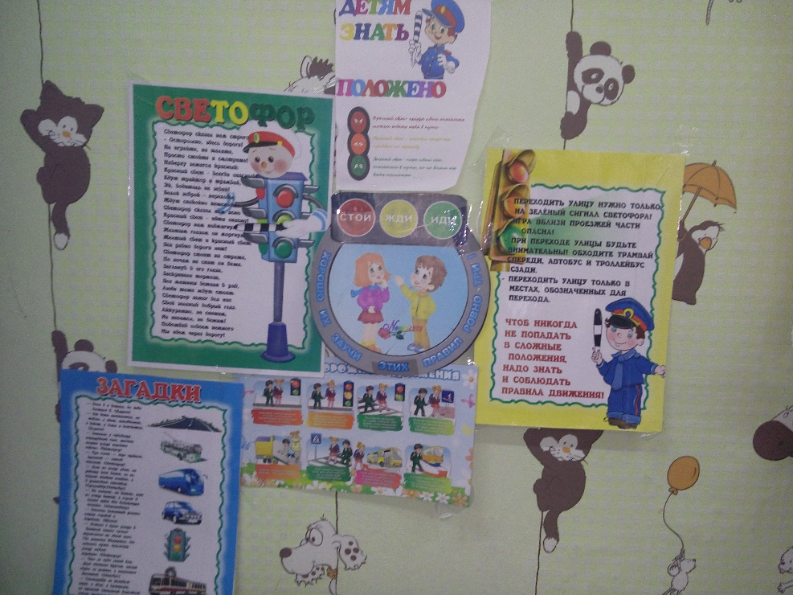
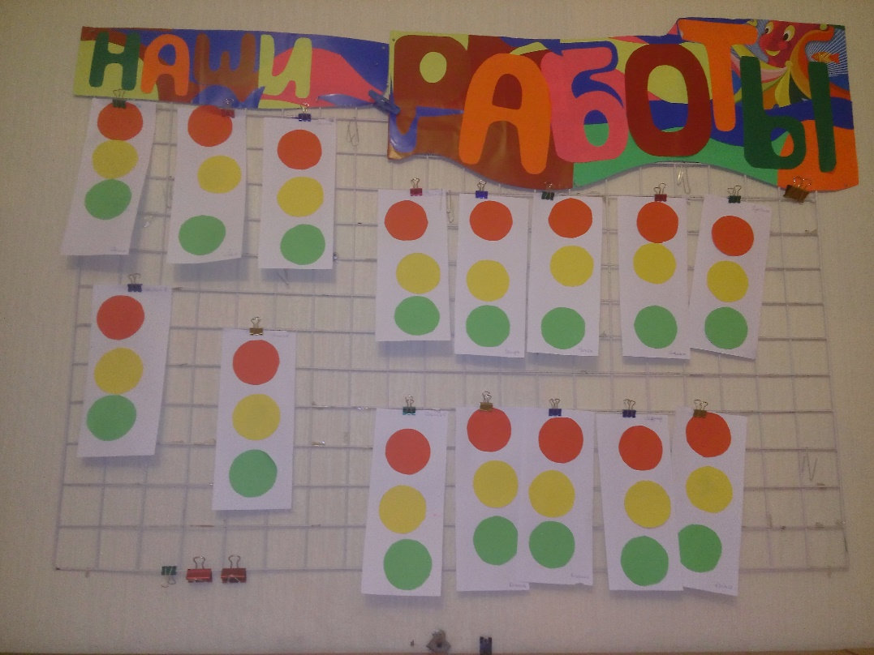
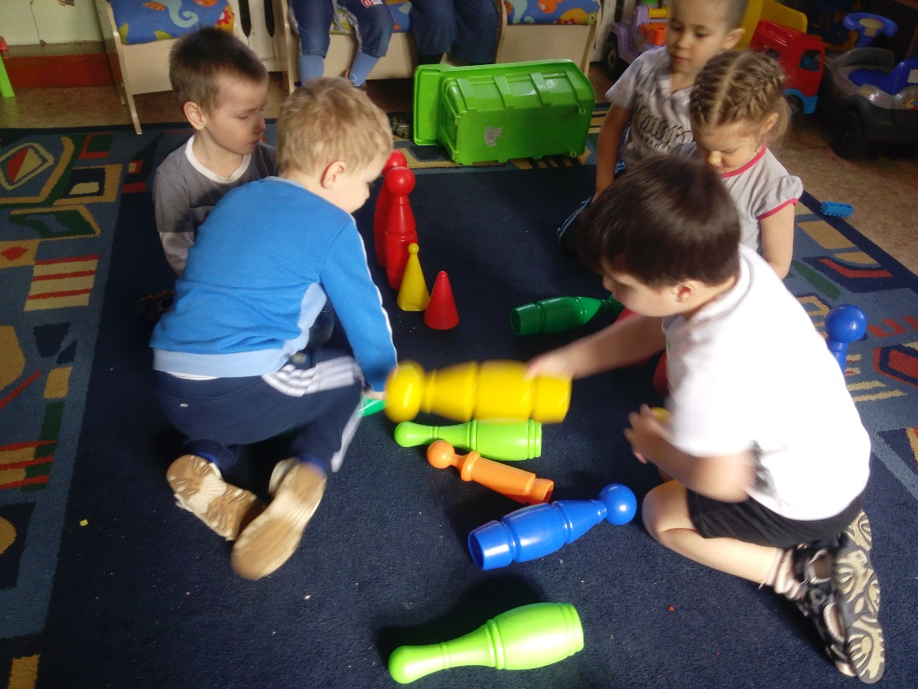

Slide 20
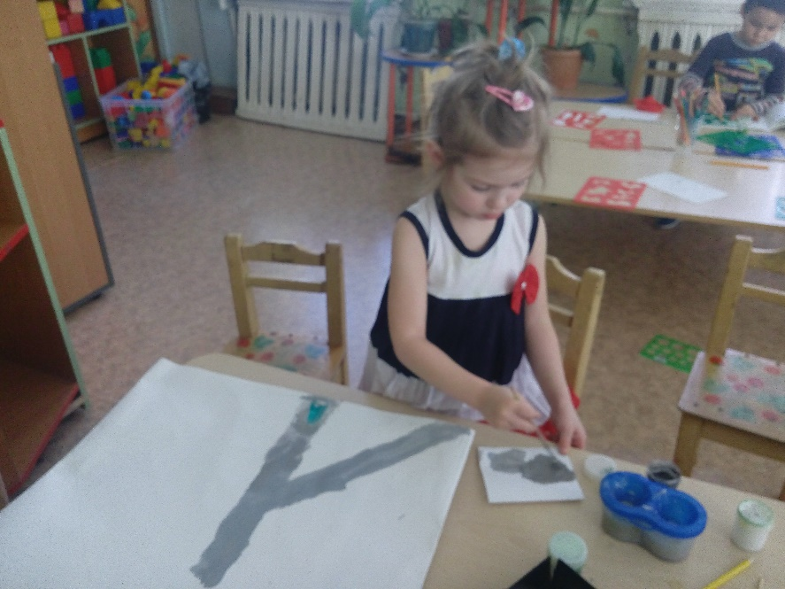
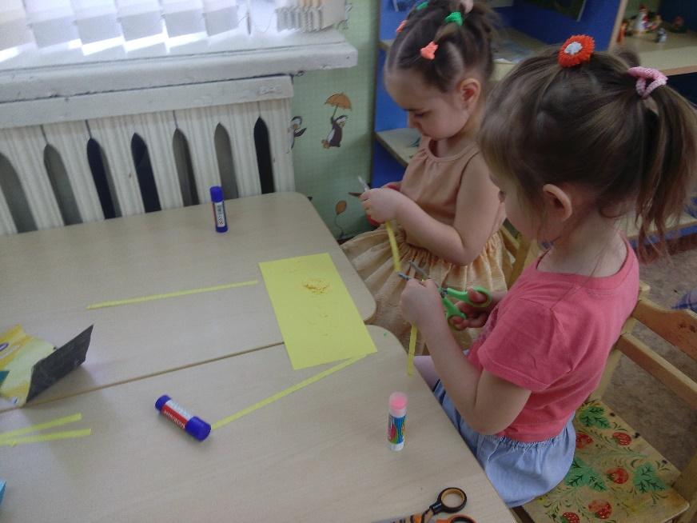
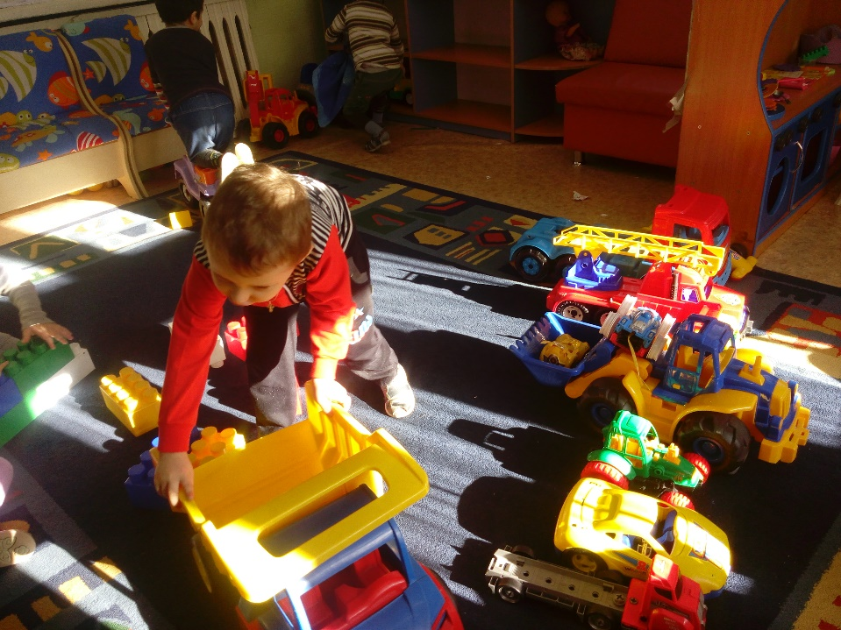
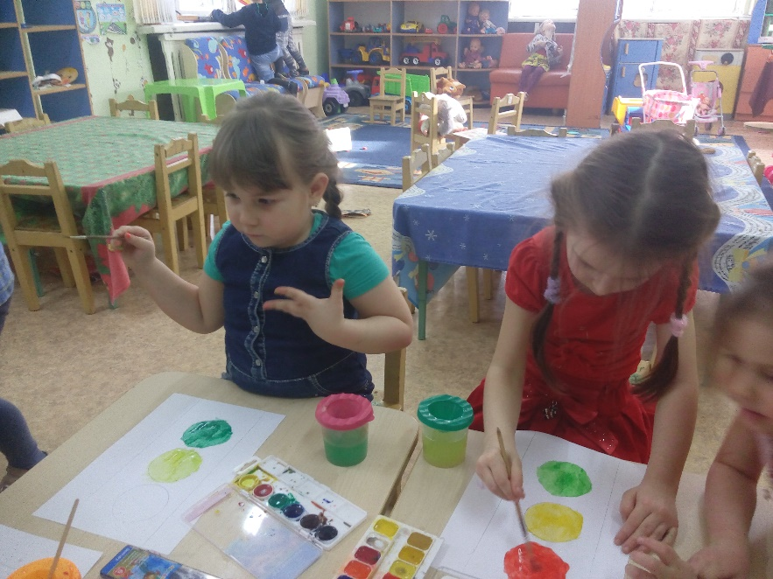
Спасибо за внимание!

